Slide 1
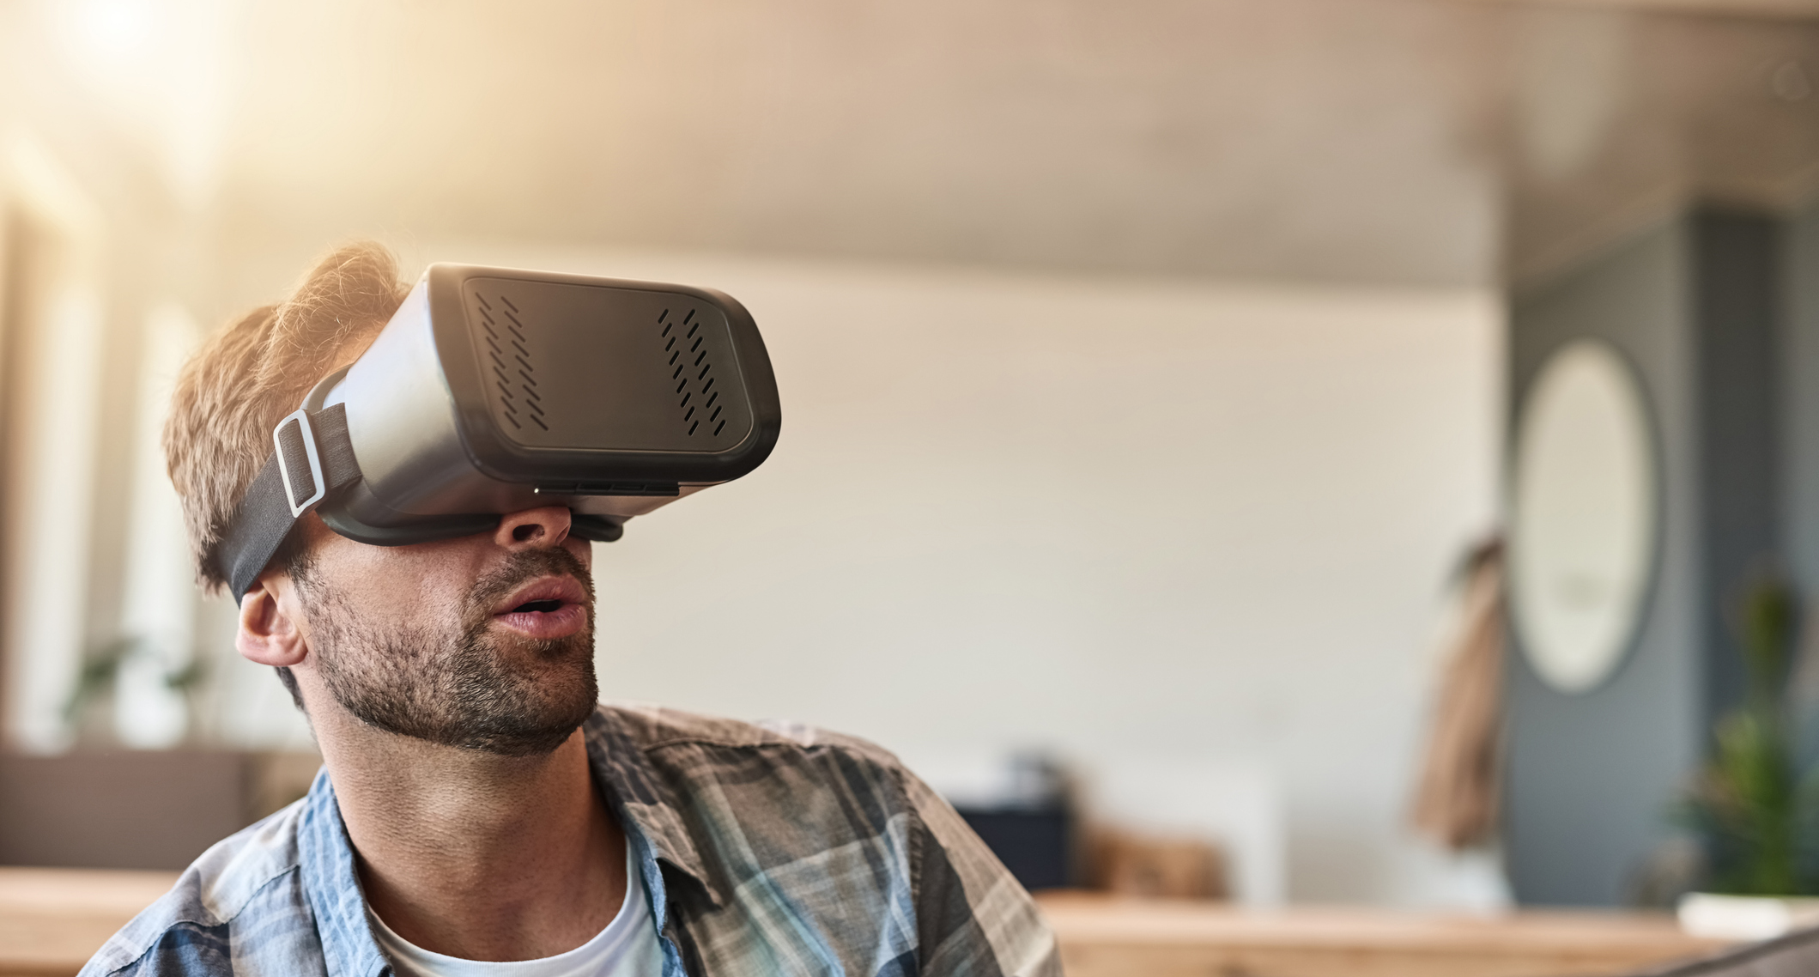

Usos de la realidad virtual
Y realidad aumentada en medicina

Slide 2
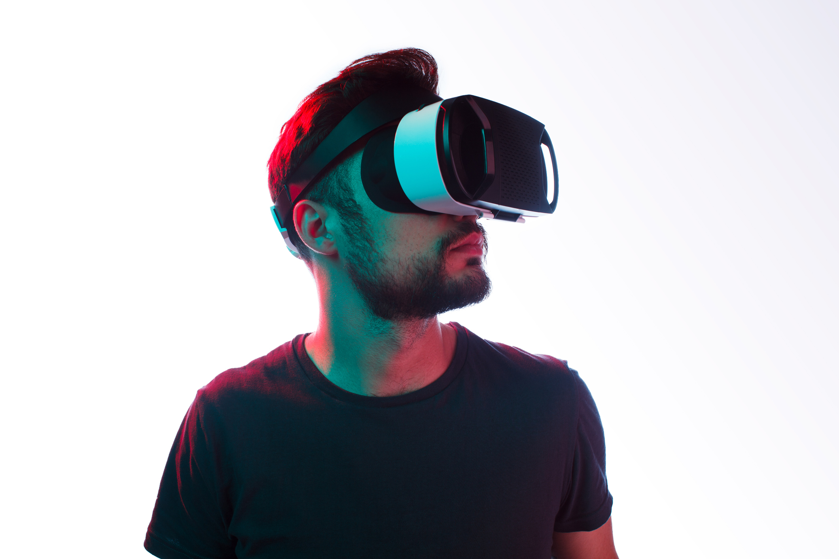

REALIDAD VIRTUAL
REALIDAD AUMENTADA
Entorno generado mediante tecnología informática, que crea en el usuario la sensación de estar inmerso en él.
Tecnología que permite añadir capas de información y objetos virtuales generados por ordenador a escenas reales en tiempo real

Slide 3
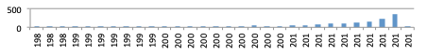
Número de publicaciones
sobre RV/RA en usos médicos (PubMed)
Deloitte Research (marzo de 2018)
La RA es la tecnología digital con mayor probabilidad de ser disruptiva en la industria de la atención sanitaria.
https://mobidev.biz/blog/augmented-reality-in-healthcare-digital-transformation

Slide 4
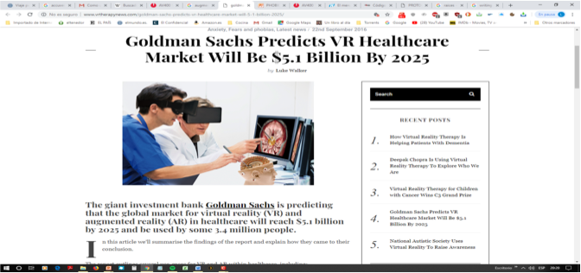

Slide 5
Indicaciones médicas

Slide 6


Indicaciones médicas
CIRUGÍA ORTOPÉDICA
Posicionamiento de tornillos transpediculares en cirugía de columna
Colocación de encerrojados distales en enclavados endomedulares con mínima utilización de rayos X

Slide 7
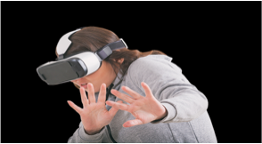
Indicaciones médicas
PSICOLOGÍA / PSIQUIATRÍA
Tratamiento de trastornos fóbicos
Riva G, Baatos RM, Botella C, Mantovani F, Gaggioli A. Transforming Experience: The Potential of Augmented Reality and Virtual Reality for Enhancing Personal and Clinical Change. Front Psychiatry. 2016 Sep 30;7:164
Botella C, Pérez-Ara, Bretón-López J, Quero S, García-Palacios A, Baños RM. In Vivo versus Augmented Reality Exposure in the Treatment of Small Animal Phobia: A Randomized Controlled Trial. PLoS One. 2016 Feb 17;11(2)
Chicchi Giglioli IA, Pallavicini F, Pedroli E, Serino S, Riva G. Augmented Reality: A Brand New Challenge for the Assessment and Treatment of Psychological Disorders. Comput Math Methods Med. 2015;2015

Slide 8
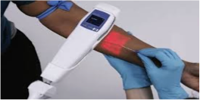
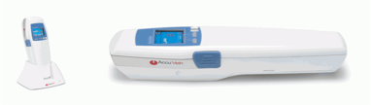
Indicaciones médicas
ENFERMERÍA
Accuvein

Slide 9
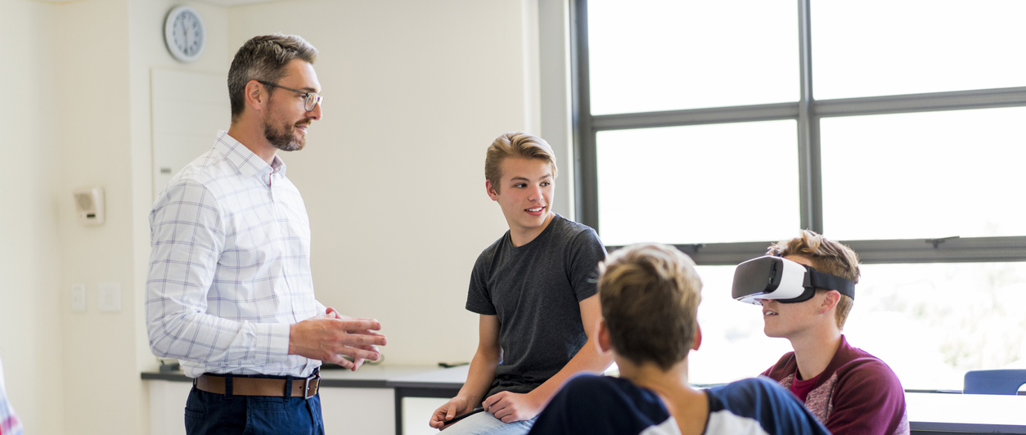
Indicaciones médicas
FORMACIÓN
Jain N, Youngblood P, Hasel M, Srivastava S. An augmented reality tool for learning spatial anatomy on mobile devices. Clin Anat. 2017 Sep;30(6):736-741.
Chaballout B, Molloy M, Vaughn J, Brisson Iii R, Shaw R. Feasibility of Augmented Reality in Clinical Simulations: Using Google Glass With Manikins. JMIR
Med Educ. 2016 Mar 7;2(1):e2.

Slide 10
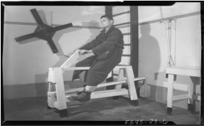
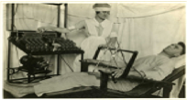
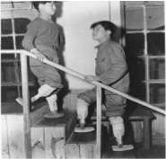
Indicaciones médicas
REHABILITACIÓN
Nuevas maneras

Slide 11
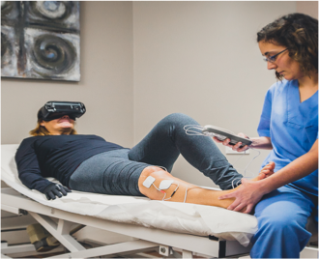
Indicaciones médicas
REHABILITACIÓN
Nuevas maneras

Slide 12
Indicaciones médicas
REHABILITACIÓN
PATOLOGÍAS SUSCEPTIBLES DE TRATAMIENTO
Daño cerebral
Lesión medular
Amputaciones
Dolor regional complejo

Slide 13
Indicaciones médicas
REHABILITACIÓN
Daño cerebral adquirido (Ictus/traumático)
Reeducación de la marcha
Tratamiento del miembro superior: subluxación de hombro y estabilidad de ecapulo-humeral
Tratamiento de la espasticidad
Tratamiento del control motor - re-aprendizaje motor (miembros inferiores y superiores)
Tratamiento del dolor central
Tratamiento del trofismo, fortalecimiento y acondicionamiento aeróbico

Slide 14
Indicaciones médicas
REHABILITACIÓN
Lesión medular
Tratamiento del trofismo, fortalecimiento y acondicionamiento aeróbico
• Tratamiento del control motor
• Reeducación de la marcha
• Dolor neuropático y espasticidad

Slide 15
Indicaciones médicas
REHABILITACIÓN
Amputaciones
Tratamiento del dolor fantasma
Tratamiento de control motor
Reeducación de la marcha

Slide 16
Indicaciones médicas
REHABILITACIÓN
Dolor regional complejo
PREVENCIÓN DE CAIDAS Y TRASTORNOS DE LA MARCHA
• Tratamiento de fortalecimiento y acondicionado aeróbico
• Reeducación de la marcha
TRANSPOSICIONES TENDINOSAS
• Tratamiento del trofismo
• Tratamiento de control motor
• Tratamiento de fortalecimiento
• Reeducación de la marcha

Slide 17
Rehabilitación
Pilares entrenamiento motor
Intensidad
Repetición
Motivación
Recompensa

Slide 18
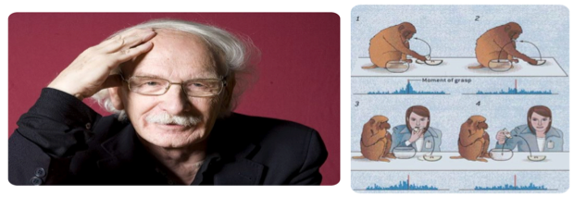
Neuronas espejo

Slide 19
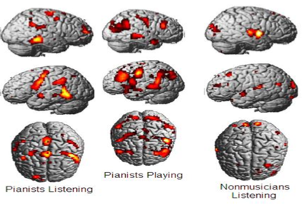
Neuronas espejo

Slide 20
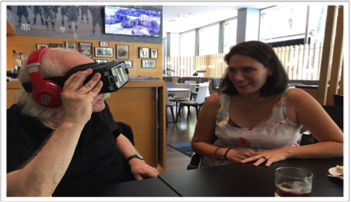
Método FOREN

Slide 21
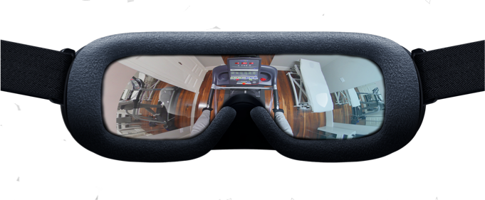
Método FOREN
Suspensión de la incredulidad

Slide 22
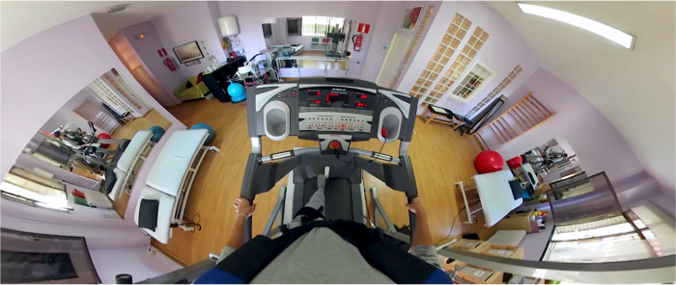
Método FOREN

Slide 23
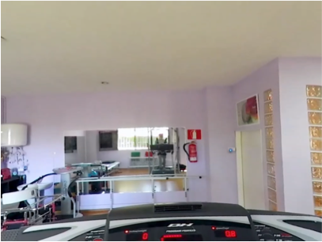
Método FOREN

Slide 24
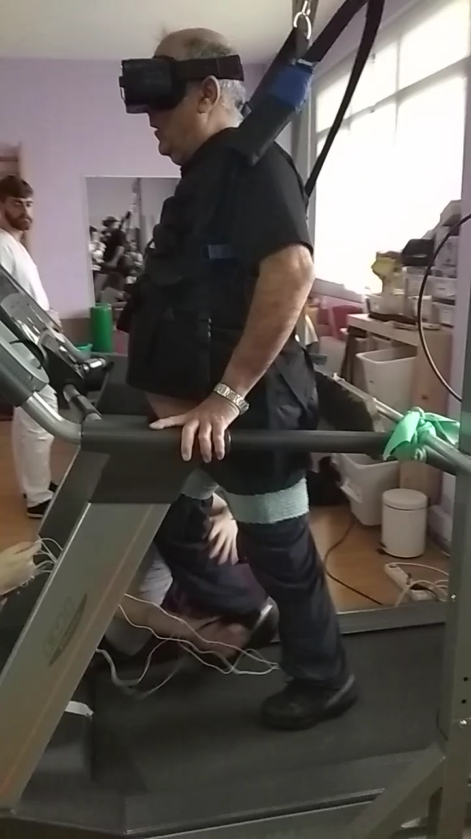
Método FOREN

